Slide 1


КОНЦЕПТУАЛЬНАЯ ТЕХНИЧЕСКАЯ И БИЗНЕС МОДЕЛЬ СИСТЕМНОГО КОМПЛЕКСА ПО СБОРУ ОТРАБОТАВШИХ БАТАРЕЕК
Студенты 3 курса группы 113
Работу выполнили:
Григорьев Владислав Ефимович
Домаровский Никита Игоревич.
Янбухтин Алишер Файзуллоевич.
Научный руководитель:
старший преподаватель Солодовников Максим Алексеевич.
2024 г.

Slide 2
Введение в Проблему.
Проект «Золотая батарейка».
Предположим, что люди не хотят выкидывать просто так отработавшие батарейки в урны, а планируют сдавать их как-то специально, но не знают как и где. Авторами рассмотрена сеть магазинов ВкусВилл как эмпирическая база исследования. У данной фирмы в Санкт-Петербурге 256 точек. Предположим, что за месяц на этих точках накапливается суммарно батареек в количестве 1500 штук.
Вся проблема в том, что нет недостаточной мотивации людей на сбор отработавших батареек в специализированные контейнеры.
Источник - Сколько точек ВкусВилл на территории Санкт-Петербурга, https://vkusvill.ru/shops/spb/ .

Slide 3
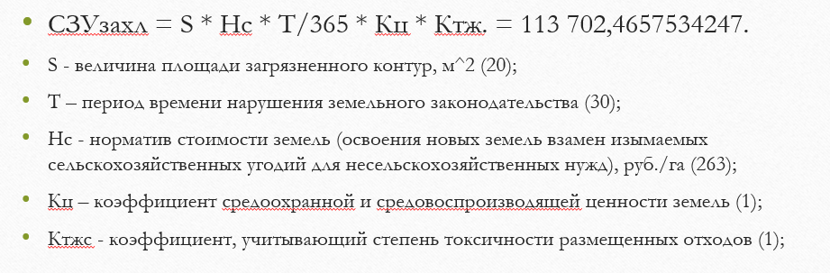
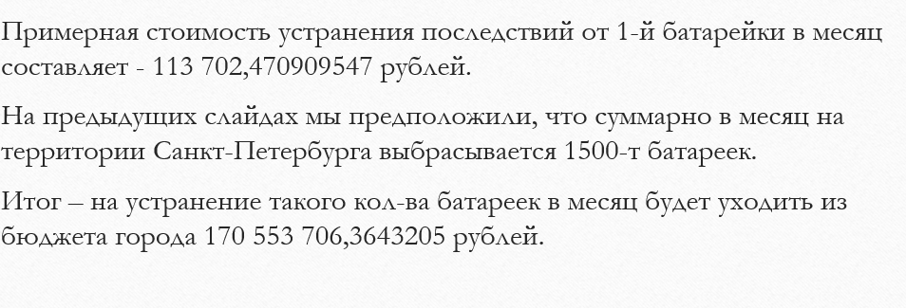
Проблема
Проект «Золотая батарейка».
Стоимость устранения вреда от загрязнениями батарейками окружающей среды. Данный проект позволит привлечь внимание граждан к проблеме с экологией в городе.
Рисунок 2 – расчет вреда от захламления. Источник: Авторская разработка
Рисунок 1 – расчет стоимости земельного участка за период вывода его из
нормативного состояния Источник: Авторская разработка
Источник: К оценке негативного воздействия на окружающую среду при утилизации сельскохозяйственной техники https://rep.bsatu.by/bitstream/doc/15858/1/Kasmovich-E-S-K-ocenke-negativnogo-vozdejstviya-na-okruzhayushchuyu-sredu-pri-utilizacii.pdf,
№ 801-РМ Об утверждении Методики исчисления размера ущерба, вызываемого захламлением, загрязнением и деградацией земель на территории Москвы https://www.mos.ru/authority/documents/doc/28156220/ .

Slide 4
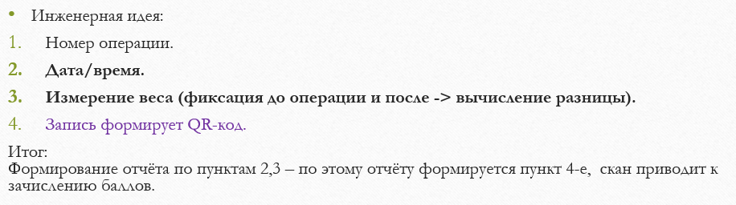
Решение
Проект «Золотая батарейка».
Система фиксации при сборе и вознаграждение пользователя по факту сбора отработавших батареек. Пользователь помещает отработавшую батарейку в специальный контейнер, весы в системе комплекса по сбору взвешивают разницу между первоначальной массы и конечной. Формируется QR-код, который пользователь сканирует и получает вознаграждение в виде баллов, которые потом будут применяться для покупок товаров
Рисунок 3 – инженерная идея. Источник: Авторская разработка

Slide 5
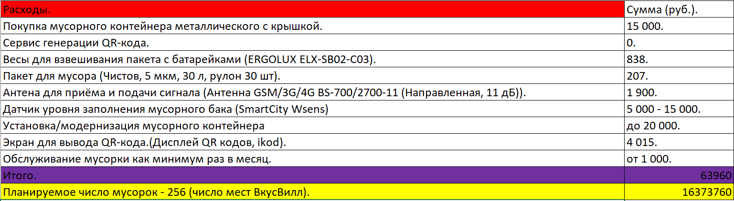
Расчеты стоимости
Проект «Золотая батарейка».
Одна установка комплекса по сбору отработавших батареек.
Вознаграждение за факт сбора отработавших батареек.
Рисунок 4. расчёт полной стоимости одной установки комплекса (с учетом расходов на обслуживание за один год). Источник: Авторская разработка

Slide 6
Решение, разница.
Проект «Золотая батарейка».
Примерный срок службы одного комплекса по сбору отработавших батареек составляет пять лет.
Рассчитаем сколько потребуется денег на устранение последствий выбросов батареек в окружающую среду.
В год на устранение последствий понадобится – 2 046 644 476,2 рублей.
За 5 лет на устранение последствий понадобится – 10 233 222 381 рублей.

Slide 7
Риски
Проект «Золотая батарейка».
Акты вандализма и порчи установок комплекса
Риск злонамеренного повреждения установок комплекса по сбору отработавших батареек пользователями
Акты мошенничества со стороны пользователей
Риск попыток помещать что-то, но не отработавшие батарейки в контейнеры по сбору ради наживы
Непонимание пользы от установки и развития проекта «Золотая батарейка»
Проект приносит косвенную пользу и вклад в экологию региона и мира. Потребность в извлечение краткосрочной экономической выгоды, а не вклад в будущее – могут стать причиной «прохладного» отношения к проекту

Slide 8
Регионы охвата
Проект «Золотая батарейка».
Первоначальный охват: Санкт-Петербург, ибо подсчёты велись для данного города.
Далее и в других городах.

Slide 9
Список источников.
Проект «Золотая батарейка».
1) МОО \\\‘Дальневосточная Экологическая комиссия\\\’. (2022). Утилизация батареек в России и сколько это стоит? [online] Available at: https://ngofeec.ru/2022/01/11/utilizatsiya-batareek-v-rossii-i-skolko-eto-stoit/.
2) rosfeo.ru. (n.d.). ФАС России утвердила тарифы на обращение с отходами I и II классов - ФЭО. [online] Available at: https://rosfeo.ru/press-czentr/novosti-fgup-feo/2022/mart/fas-rossii-utverdila-tarifyi-na-obrashhenie-s-otxodami-i-i-ii-klassov.html.
3) base.garant.ru. (n.d.). Приложение. Нормативы стоимости освоения новых земель взамен изымаемых сельскохозяйственных угодий для несельскохозяйственных нужд | ГАРАНТ. [online] Available at: https://base.garant.ru/10164502/53f89421bbdaf741eb2d1ecc4ddb4c33/.
4) УДК 631.3 К ОЦЕНКЕ НЕГАТИВНОГО ВОЗДЕЙСТВИЯ НА ОКРУЖАЮЩУЮ СРЕДУ ПРИ УТИЛИЗАЦИИ СЕЛЬСКОХОЗЯЙСТВЕННОЙ ТЕХНИКИ. (n.d.). Available at: https://rep.bsatu.by/bitstream/doc/15858/1/Kasmovich-E-S-K-ocenke-negativnogo-vozdejstviya-na-okruzhayushchuyu-sredu-pri-utilizacii.pdf.
5) www.magcity74.ru. (n.d.). Мусор, сдавайся! Активисты, рассказали, как ‘Экопатруль’ делает Магнитогорск и планету чище. [online] Available at: https://www.magcity74.ru/news/71041-musor-sdavajsja-aktivisty-rasskazali-kak-jekopatrul-delaet-magnitogorsk-i-planetu-chishhe.html.
6) Рыжакова, М. Г. Отработавшая батарейка как опасный отход / М. Г. Рыжакова // Твердые бытовые отходы. – 2015. – № 6(108). – С. 42-47. – EDN UKVXNR.

Slide 10
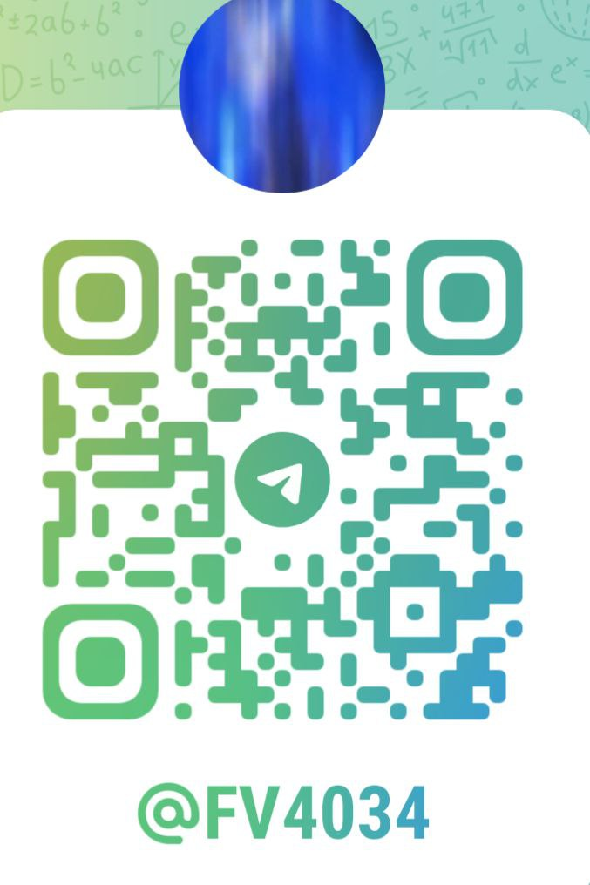
Спасибо за внимание!
2024 г.

